Slide 1

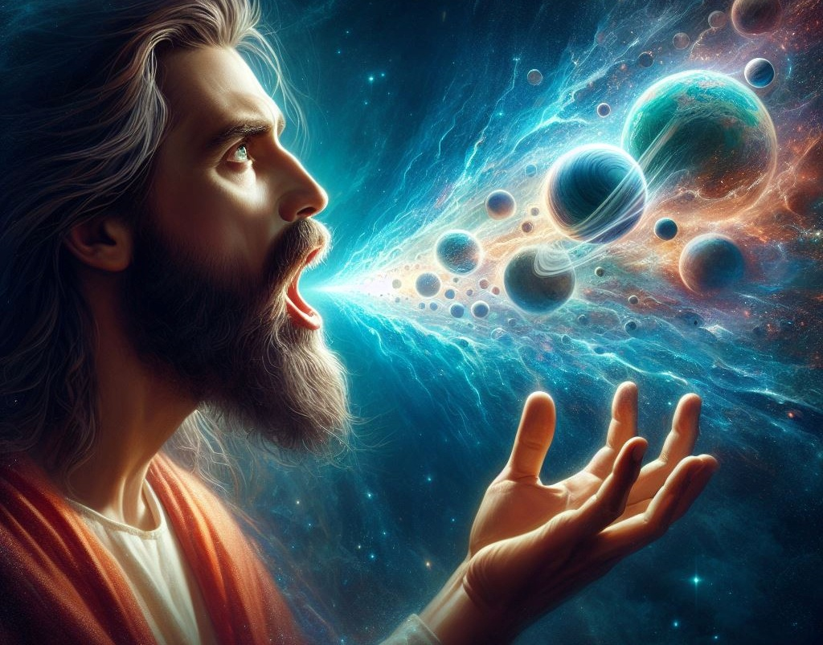
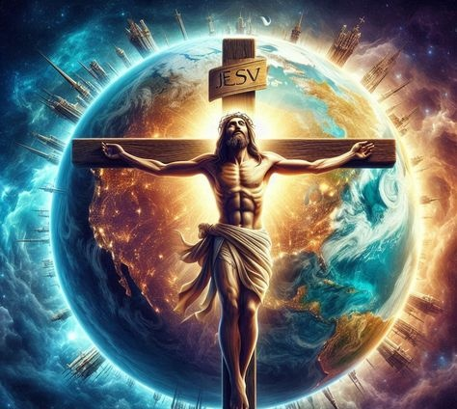
Aralin 8 para sa ika-21 ng Pebrero, 2026
ANG KADAKILAAN NI KRISTO

Slide 2
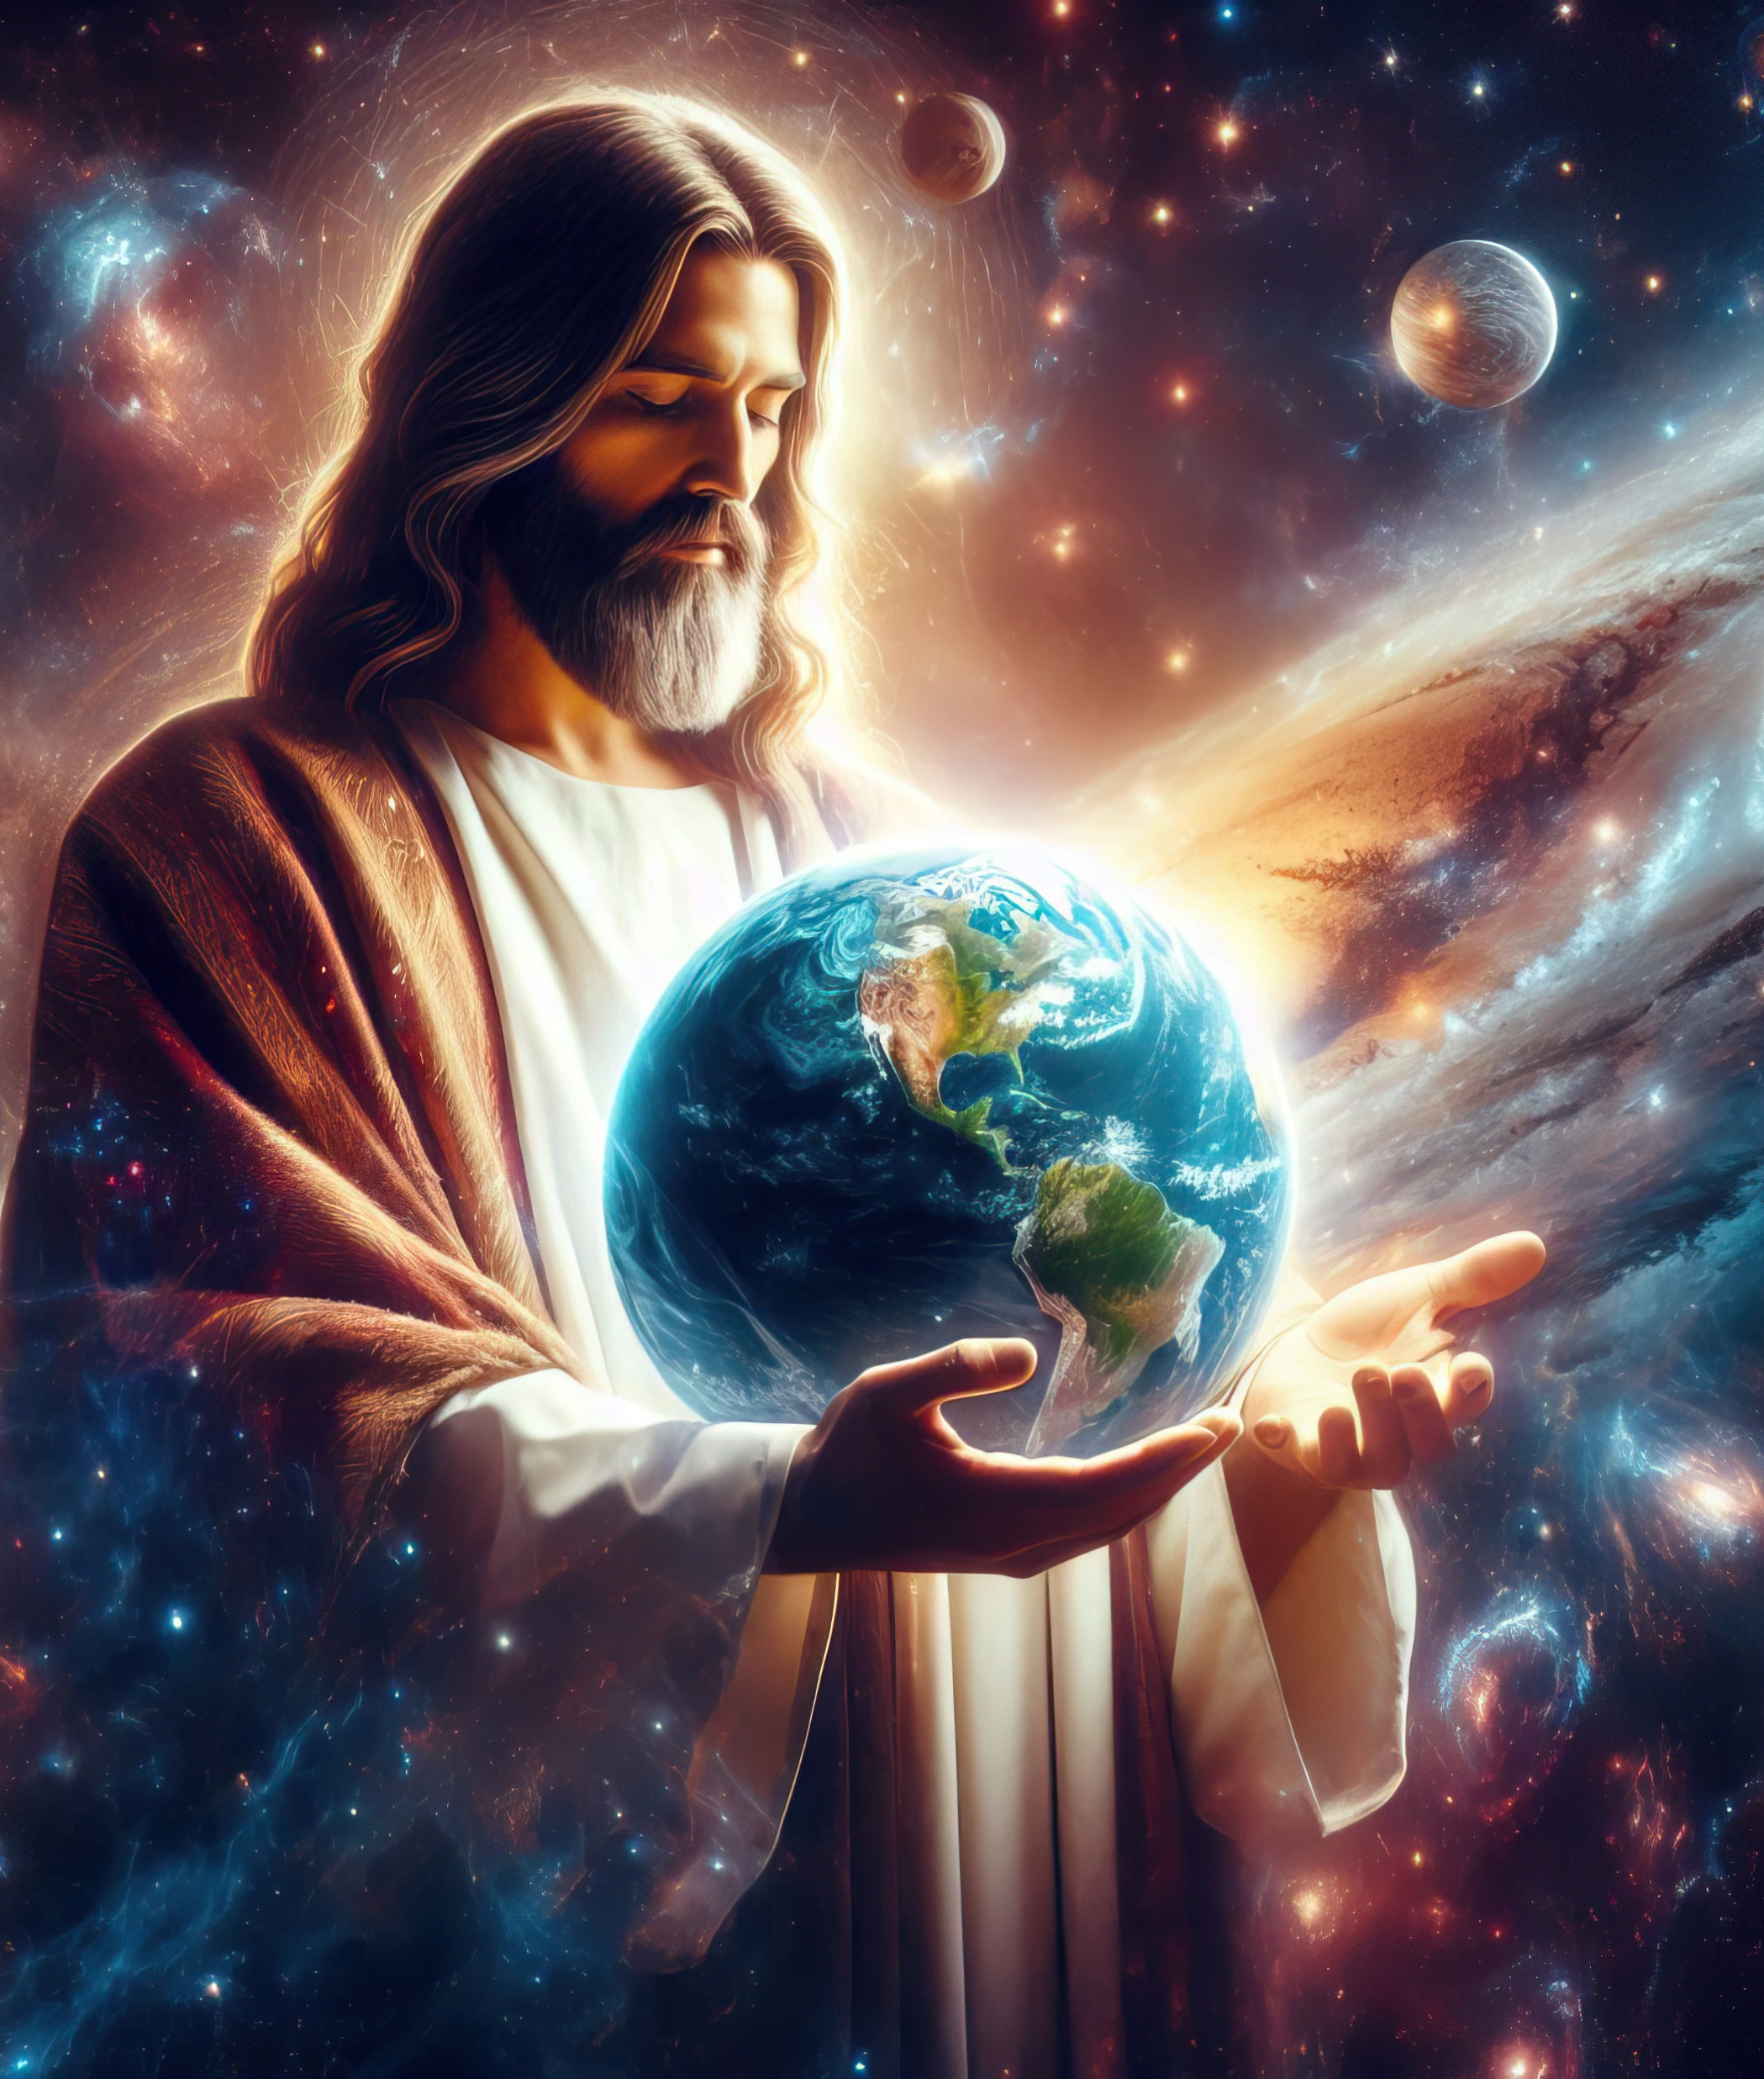
“Na siya (Kristo) ang larawan ng Dios na di nakikita, ang panganay ng lahat ng mga nilalang; Sapagka't sa kaniya nilalang ang lahat na mga bagay, sa sangkalangitan at sa sangkalupaan, na mga bagay na nakikita at ang mga bagay na di nakikita, maging mga luklukan o mga pagsakop o mga pamunuan o mga kapangyarihan; lahat ng mga bagay ay nilalang sa pamamagitan niya at ukol sa kaniya; At siya'y una sa lahat ng mga bagay, at ang lahat ng mga bagay ay nangabubuhay dahil sa kaniya”
Colosas 1:15–17

Slide 3


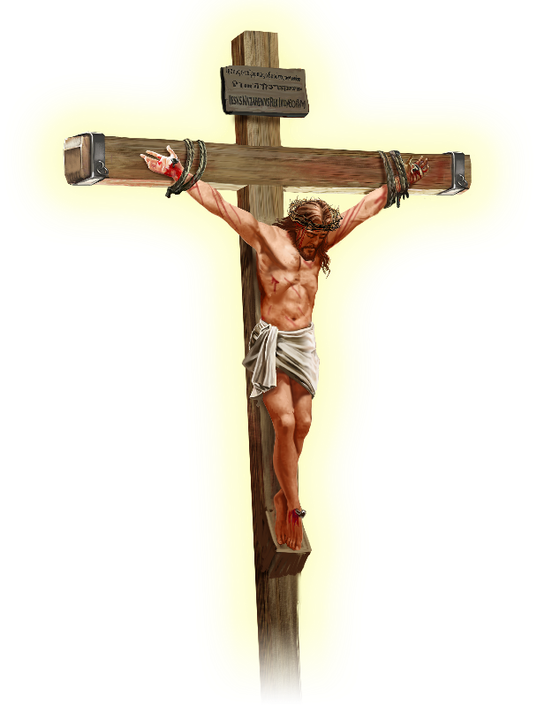






Ipinahayag ni Pablo na nagdala si Jesus ng kapayapaan sa buong uniberso, “maging mga bagay sa kalupaan, o mga bagay sa sangkalangitan” (Col. 1:20).
Bago dumating sa pangungusap na ito, sinabi sa atin ng apostol kung sino talaga si Jesus. Hindi isang dakilang guro, o pilosopo, o isang propeta, o mangangaral, o mensahero ng mabuting balita.
Si Kristo Jesus ay…
Ang larawan ng Dios (Colosas 1:15a)
Ang panganay (Colosas 1:15b-17)
Ang ulo ng Iglesia (Colosas 1:18a)
Ang pasimula (Colossians 1:18b)
Ang tagapagkasundo (Colossians 1:19-20)

Slide 4


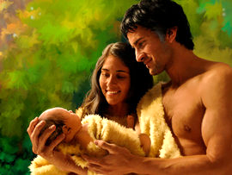


ANG LARAWAN NG DIOS
“Na siya ang larawan ng Dios na di nakikita…” (Colosas 1:15a)
Ang larawan ay maaaring kopya ng realidad (picture, hologram, estatwa), o lalo na isang kathang-isip (drowing). Ngunit ang konsepto ng Biblia sa larawan ay higit pa doon.
Nilikha ng Dios sina Adan at Eba sa Kanyang larawan (Gen. 1:27), at naging ama si Adan na kanyang kawangis (Gen. 5:3). Ito ay hindi mga kopya ng realidad, ginaya, o katha ng imahinasyon. Sila ay pisikal, saykologikal, at sosyal na pagkakahawig…
Sinabi ni Pablo na ang seremonyal na kautusan ay anino, “hindi ang talagang larawan ng mga bagay” (Heb. 10:1), napapaunawa na “larawan= realidad.”
Ang tanong ay: Kapareho ba ni Jesus ang Dios, o kapantay ng Dios? Dagdag sa paulit-ulit na pagkilala sa kanya ay ang banal na pangalang “Ako nga,” Tahasang sinabi ni Jesus: “Ako at ang Ama ay iisa” (Juan 10:30); “ang nakakita sa akin ay nakakita sa Ama” (Juan 14:9).

Slide 5

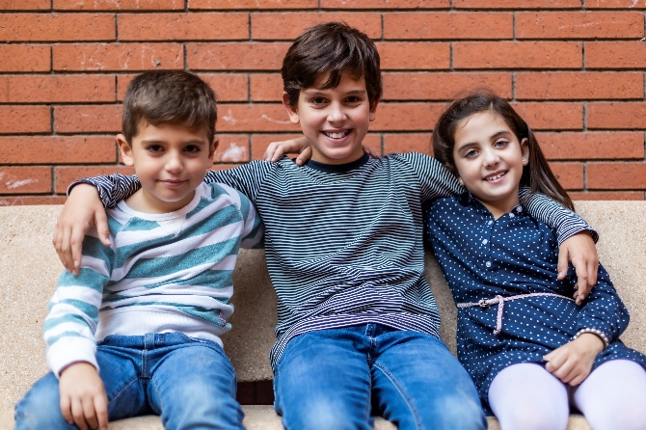


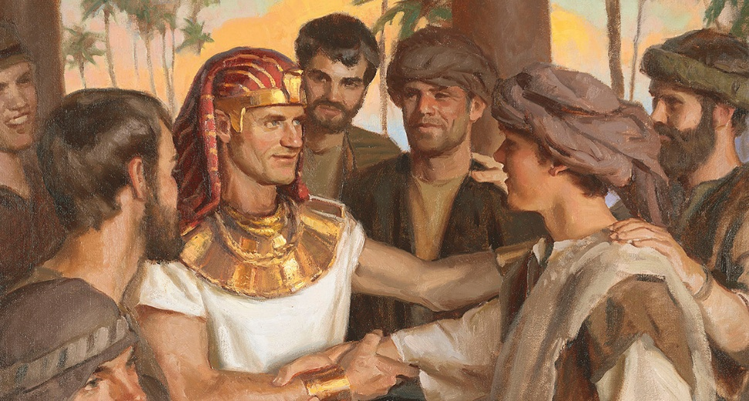
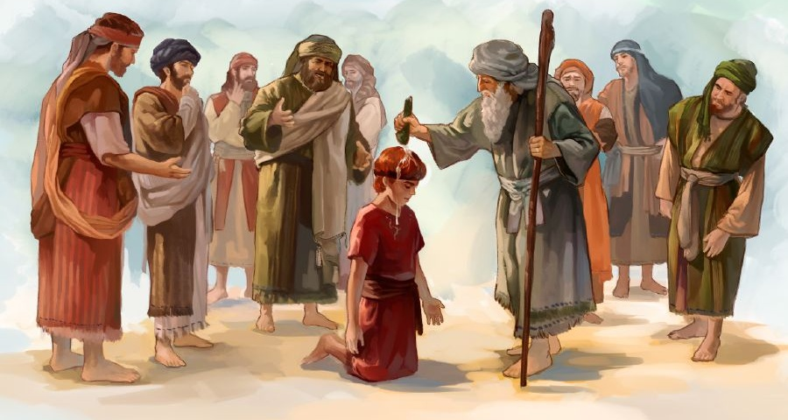

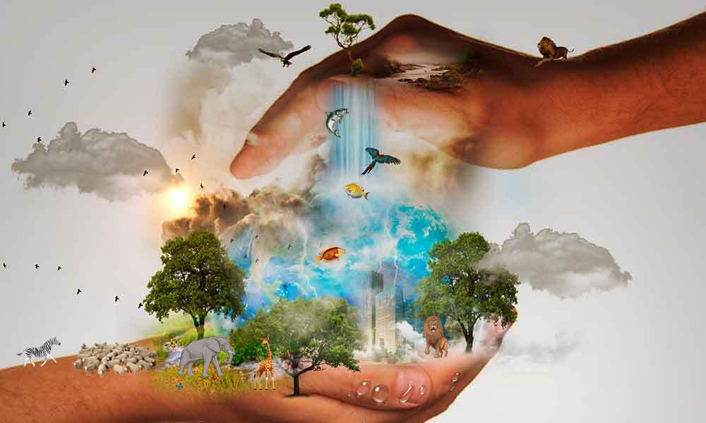
ANG PANGANAY
“At siya'y una sa lahat ng mga bagay, at ang lahat ng mga bagay ay nangabubuhay dahil sa kaniya.” (Colosas 1:17)
“Panganay” ay nangangahulugang unang ipinanganak. Kaya, ang ilan ay nagtuturong si Jesus ay unang nilalang ng Dios (Col. 1:15). Ngunit, gaya ng salitang “larawan,” ang salitang “panganay” ay may mas malawak na kahulugan.
Si Isaac ang panganay sa halip na si Ismael; si Jacob ang panganay sa halip na si Esau; si Jose ang panganay sa halip na si Ruben; si David ang panganay sa halip na si Eliab (Awit 89:27). Sila ay mga panganay dahil hawak nila ang pinakamataas na posisyon sa kanilang mga kapatid, hindi dahil una silang ipinanganak.
Tinutukoy ni Pablo itong pagkamataas sa Colosas. Upang maiwasan ang pagdududa sa likas nito, ipinalagay niya ang dalawang katangian sa kanya: ang paglalang ng lahat na umiiral (Col. 1:16; Isa. 45:18); at ang pagsustento nito (Col. 1:17; Aw. 119:91).

Slide 6



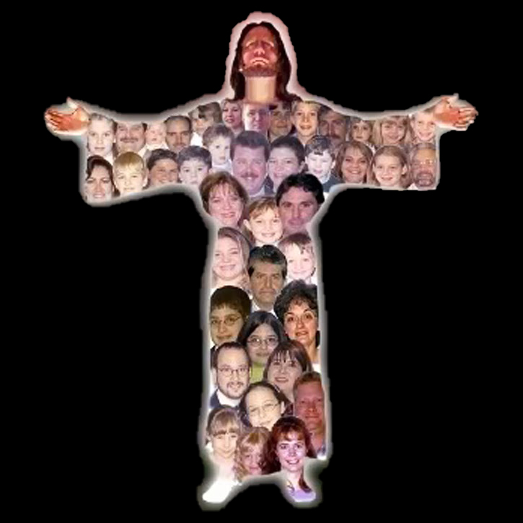
ANG ULO NG IGLESIA
“At siya ang ulo ng katawan, sa makatuwid baga'y ng iglesia” (Colosas 1:18a)
Sa ilang mga wika (gaya ng Catalan o Englis) ang salitang “ulo” ay sinasalin ding “pinuno” o “prinsipal,” dahil iyon ang metaporikal na kahulugan ng “ulo.” Ito rin ang kaso sa Hebreo. Halimbawa, “magtalaga para sa kanila ng isang ulo” (Hos. 1:11) ay dapat isalin bilang “magtatalaga sila ng isang pinuno” (NIV).
Lahat tayo ay kailangan (1 Cor. 12:15)
Lahat tayo ay mayroong sariling gawain (1 Cor. 12:17)
Hindi natin pwedeng hamakin ang sinuman (1 Cor. 12:21)
Walang “mababa” na mananampalataya (1 Cor. 12:22-24)
Kalingain natin ang isa’t-isa (1 Cor. 12:25-26)
Ito rin ang kaisipan sa ginamit ni Pablo na salita para kay Kristo (Col. 1:18a).
Ngunit nagdagdag din si Pablo ng metaporikong kahulugan sa katawan. Kung si Kristo ang ulo, tayo—ang iglesia—ang katawan. Mula sa ideyang ito ay sumusunod na:

Slide 7


ANG PASIMULA
“…na siya ang pasimula, ang panganay sa mga patay; upang sa lahat ng mga bagay, ay magkaroon siya ng kadakilaan.” (Colosas 1:18b)
Ang salitang sinalin na “pasimula” ay archē (ἀρχή), salitang Griyego na ibig sabihin ay simula, pinagmulan, unang dahilan o prinsipyo, ngunit nangangahulugan ding pinuno, kapangyarihan, otoridad o pangasiwaan, nakadepende sa konteksto.
Masasabi nating ang salitang ito, na ginamit kay Kristo, ay maaring magkaroon ng lahat nitong kahulugan (Col. 1:18). Si Jesus ang pinagmulan ng lahat [ang larawan ng Dios], ang dahil kung bakit ginawa ang lahat [ang panganay ng lahat na nilalang], ang pinakamataas na pinuno [ang ulo]. Lahat ito ay nagbibigay sa kanya ng kadakilaan sa lahat.
Isinama ni Pablo dito ang titulong “panganay sa mga namatay” (bagaman hindi si Jesus ang naunang nabuhay muli, kundi si Moises). Ang kanyang tagumpay sa kamatayan ay nagpapahayag din sa kanyang tagumpay sa kasalanan at kanyang kapangyarihan upang likahain tayong muli sa kanyang larawan.

Slide 8

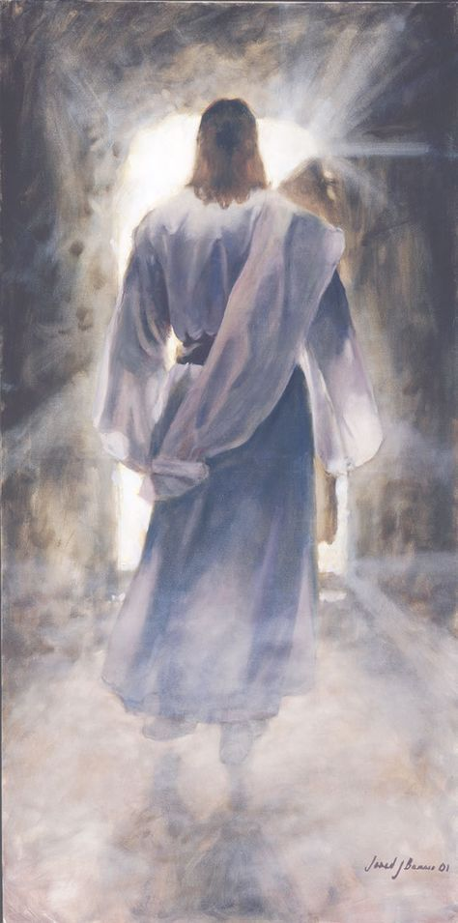



ANG TAGAPAGKASUNDO
“At sa pamamagitan niya ay pakipagkasunduin sa kaniya ang lahat ng mga bagay, na pinapayapa niya sa pamamagitan ng dugo ng kaniyang krus; sa pamamagitan niya, sinasabi ko, maging mga bagay sa kalupaan, o mga bagay sa sangkalangitan” (Colosas 1:20)
Ang ginawa ni Jesus ay nagbunsod sa Kanya na maging una sa lahat ng bagay. Ayon kay Pablo, karapat-dapat si Kristo ng lahat na titulong ito “Sapagka't minagaling ng Ama na ang buong kapuspusan ay manahanan sa kaniya” (Colosas 1:19). Sa ibang salita, si Jesus sa lubos na Dios at lubos na tao. “at nakita namin ang kaniyang kaluwalhatian, […] na puspos ng biyaya at katotohanan” (Juan 1:14).
Sa pagkamatay sa krus at pagkabuhay muli, tinupad ni Jesus ang kailangang matupad upang maipagkasundo ang tao sa Dios (Col. 1:20).
Mauunawaan natin na kanyang ipinagkasundo sa Dios “ang mga bagay sa lupa.” Ngunit paano nya ipinagkasundo ang mga nasa langit sa kanyang sarili?
Ang buong uniberso ay nakakita ng malinaw sa likas ng kasamaan. Kaya, ang katangian ng Dios ay napawalang-sala sa Langit at sa Lupa.

Slide 9

“Si Jesus ang kamahalan ng langit, ang mahal na komander ng mga anghel, na masayang gumawa ng Kanyang gusto. Siya ay kaisa ng Dios, “sa sinapupunan ng Ama” (Juan 1:18), ngunit hindi Niya minarapat na maging kapantay ng Dios habang ang tao ay nawawala sa kasalanan at paghihirap. Bumaba Sya sa Kanyang trono, iniwan Nya ang Kanyang korona at royal na setro, at binihisan ang Kanyang pagkaDios ng pagkatao. Nagpakababa Sya hanggang sa kamatayan sa krus, upang ang tao ay maitaas sa upuang kasama Nya sa Kanyang trono. […] Sa pag-ibig ay dumating Sya upang ipahayag ang Ama, upang ipagkasundo ang tao sa Dios.”
EGW (Selected Messages, Volume 1, p. 321)

